Slide 1

Université M’hamed Bougara – Boumerdes Faculté des sciences Département Informatique
Conception des Applications Web Avancées
Présenté par :
SALHI.D

Slide 2
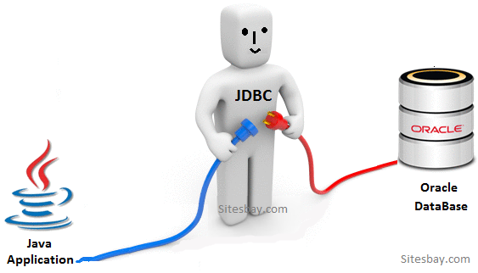

Slide 3
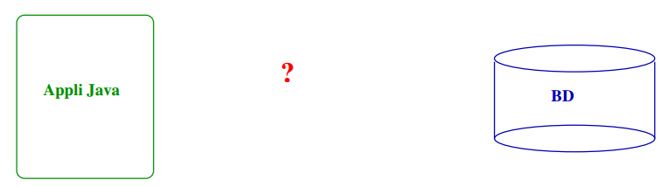
JDBC

Slide 4
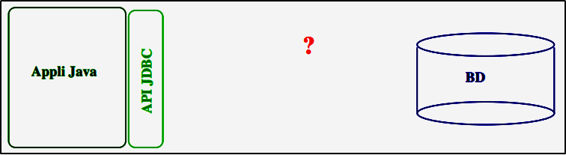
JDBC
JDBC (Java DataBase Connectivity ) est une API (Application Programming Interface) qui permet d’exécuter des instructions SQL. JDBC fait partie du JDK (Java Development Kit). Paquetage java.sql :
import java.sql.*;

Slide 5
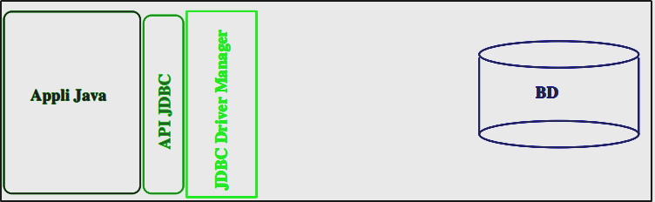
JDBC
Le pilote...
Il va établir le lien avec la base de données, en sachant “lui parler”. Dans JDBC : des classes chargées de gérer un pilote... Pilote “récent” : en Java Des pilotes existent pour mySQL, postGresSQL, ACCESS,...

Slide 6
JDBC
Etapes d’un programme utilisant JDBC :
1 mettre en place le pilote ou driver.
2 établir une connexion avec une source de données.
3 effectuer les requêtes.
4 mettre à jour les informations dans la BDD.
5 utiliser les données obtenues pour des affichages.
6 terminer la connexion.
7 éventuellement, recommencer en 1

Slide 7
JDBC
1- Mettre en place le pilote ou driver.
Class.forName(‘’Pilote’’);
Les exceptions
try {
Class.forName("com.mysql.jdbc.Driver");
}
catch (Exception e) {
e.printStackTrace();
}
oracle.jdbc.driver.OracleDriver
com.mysql.jdbc.Driver

Slide 8
JDBC
2- Etablir une connexion avec une source de données
Connection connexion;
connexion = DriverManager.getConnection(“URL”, "User", "Password");
URL : contient le chemin d’acces au SGBD et le nom de BDD
jdbc:mysql://localhost/cawa
User : l’utilisateur qui a le droit d’accès à la BDD (définit dans le SGBD)
"root"
Password : c’est le mot de passe de l’utilisateur définit
""
Charger et configurer le driver de la base de données.
Réaliser la connexion et l'authentification à la base de données.

Slide 9
JDBC
3- Effectuer les requêtes
Statement state = connexion.createStatement();
Contenir la requête SQL et la transmettre à la base de données.

Slide 10
JDBC
4- Mettre à jour les informations dans la BDD
state.executeUpdate("INSERT INTO ….");
Insert
Update
Delete
alter

Slide 11
JDBC
5- Utiliser les données obtenues pour des affichages
ResultSet result = state.executeQuery("SELECT * FROM etudiant");
ResultSetMetaData tableau = result.getMetaData();
while(result.next()){
for(int i = 1; i <= tableau.getColumnCount(); i++){
out.print(tableau.getObject(i).toString() );
}
}

Slide 12
JDBC
6- Terminer la connexion
result.close();
state.close();
connexion.close();

Slide 13
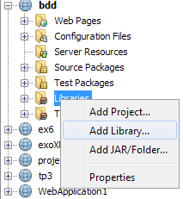
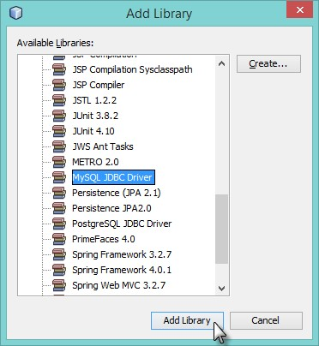
JDBC
Projet web avec Netbeans

Slide 14
JDBC
Coté SQL
USE CAWA;
CREATE TABLE etudiant ( `id` INT NOT NULL AUTO_INCREMENT , `nom` VARCHAR(45) NULL , `prenom` VARCHAR(45) NULL , PRIMARY KEY (`id`) );

Slide 15
JDBC
import java.io.*;
import javax.servlet.*;
import javax.servlet.http.*;
import com.mysql.jdbc.Driver;
import java.sql.*;

Slide 16
JDBC
public class add extends HttpServlet {
protected void processRequest (HttpServletRequest req, HttpServletResponse rep)
throws ServletException, IOException {
try { Class.forName("com.mysql.jdbc.Driver"); Connection conn;
conn =DriverManager.getConnection("jdbc:mysql://localhost:/cawa", "root","");
Statement stat=conn.createStatement();
stat.executeUpdate("INSERT INTO person VALUES(1,‘amine',‘amine')"); stat.close(); conn.close();
} catch (Exception e) {
e.printStackTrace();
}
} }

Slide 17
Afficher la table étudiant dans une Servlet
Exercice

Slide 18
Merci pour votre attention

